Slide 1
Πυρηνική Φυσική και Φυσική Στοιχειωδών Σωματιδίων (5ου εξαμήνου) Τμήμα T2: Κ. Κορδάς & Δ. Σαμψωνίδης Μάθημα 2-3 Σχετικιστική μηχανική, μoνάδες, εκτίμηση μεγέθους ατόμων και πυρήνων, πυρήνες-συμβολισμοί
Κώστας Κορδάς
Αριστοτέλειο Πανεπιστήμιο Θεσσαλονίκης

Slide 2
Βασικά
Περίπου πόσο μεγάλοι είναι οι πυρήνες
Πείραμα Rutherford , Μήκος κύμματος σωματιδίων α
Μονάδες και σχετικιστική κινηματική
Συμβολισμοί-ορισμοί

Slide 3
Βασικά
Cottingham & Greenwood:
Παρ. 1.4, Παρ. 4.4
Μονάδες, amu
Παρ. 2.3 και Παράρτημα Ε.1
μέσος χρόνος ζωής και ενεργότητα (επίσης από Σημειώσεις Πυρηνικής, Κεφ. 4, παρ. 4.1-4.5)
Πάρτημα Α.1-Α.3
Ενεργός διατομή και ρυθμός αντιδράσεων
Χ. Ελευθεριάδης: παρ. 1.1, 1.2, 3.3.3
Ιστοσελίδα μαθήματος:
http://skiathos.physics.auth.gr/atlas/Nuclear_Physics/

Slide 4
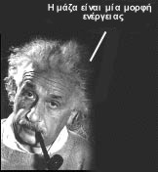
Σχετικιστική κινηματική
Σχετικιστική κινηματική:
Η μάζα είναι μια μορφή ενέργειας
E = mc² = η ενέργεια πού έχω επειδή
απλά και μόνο έχω μάζα m
ενέργεια
μάζα
c = ταχύτητα του φωτός
$γενικά,μεκινητικήενέργεια Κ,έχουμε:E=Κ+mc^{2}$
$E=mγc^{2},όπου γ=\frac{1}{\sqrt{1−β^{2}}},καιβ=υ/c,μευ=ταχύτητασωματιδίου$
Όσον αφορά τις μονάδες:
[E] = MeV, και από τους τύπους βλέπουμε ότι για τις μονάδες της ορμής έχουμε: [pc] = [E]
→ [pc] = MeV → [p] = MeV/c
* Για τις μονάδες μάζας έχουμε:
[Ε] = [mc²] → [mc²] = MeV
→ [m] = MeV/c²
$p=mγυ=mγβc,όπουp=ορμή$
$E^{2}={\left(pc\right)}^{2}+{\left(mc^{2}\right)}^{2}$
$\text{Σημείωση: με c = }\text{1,}\text{ γράφουμε}:E^{2}{\text{=p}}^{2}{\text{+m}}^{2}\text{,κλπ.}$
$Χρήσιμα:β=\frac{pc}{E}καιβγ=\frac{p}{mc}$

Slide 5
Μονάδες (1)
$\text{c=}3×{\text{10}}^{8}m/s≡\text{μονάδα ταχύτητας}≡1$
$\text{μονάδα ενέργειας}≡eV=1.6∗{10}^{−19}Cb∗V=1.6∗{10}^{−19}Joule$
Συνήθως χρησιμοποιούμε το MeV (= 10⁹ eV)
Σταθερά του Plank = h = 6.626 x 10⁻³ ⁴ J s
$ℏ\text{c=}\text{197}\text{MeV fm, όπου }ℏ=\frac{h}{\text{2π}}≡\text{μονάδα δράσης}\left(\text{ενέργειας}×\text{χρόνου}\right)≡1$
$\text{α=}\frac{e^{2}}{4{\text{πε}}_{0}ℏc}\left[mks\right]=\frac{e^{2}}{ℏc}\left[cgs\right]=\frac{1}{\text{137}}$
Θα χρησιμοποιούμε παντού:
eV για ενέργεια (ή MeV στην πυρηνική),
1/4πε₀ = 1 σε όλους τους τύπους,
και θα βάζουμε:
α = η σταθερά λεπής υφής = 1/137
(Ελληνικό άλφα: αδιάστατο μέγεθος → ίδια τιμή σε όλα τα συστήματα μονάδων)
$e^{2}=αℏc,όπουα=1/{137}$
$ℏc=197MeVfm$
Προσοχή:
αν γράφουμε στον τύπο της δύναμης Coulomb και της δυναμικής ενέργειας τον
παράγοντα 1/4πε₀ , σημαίνει ότι χρησιμοποιούμε το Διεθνές Σύστημα μονάδων
(S.I = mks) , οπότε το φορτίο “e” είναι σε Coulomb και:
Αν όμως γράφουμε τον τύπο της δύναμης Coulomb και της αντίστοιχης δυναμικής
ενέργειας έχοντας θέσει 1/4πε₀ = 1 , αυτό σημαίνει ότι χρησιμοποιούμε το σύστημα
μονάδων cgs , οπότε το φορτίο “e” είναι σε esu και:
$e^{2}=4πε_{0}αℏc,όπουα=1/{137}$
$e^{2}=αℏc,όπουα=1/{137}$

Slide 6
Μονάδες (2)
$\text{c=}3×{\text{10}}^{8}m/s≡\text{μονάδα ταχύτητας}≡1$
$\text{μονάδα ενέργειας}≡eV=1.6∗{10}^{−19}Cb∗V=1.6∗{10}^{−19}Joule$
Συνήθως χρησιμοποιούμε το MeV (= 10⁹ eV)
Σταθερά του Plank = h = 6.626 x 10⁻³ ⁴ J s
$ℏ\text{c=}\text{197}\text{MeV fm, όπου }ℏ=\frac{h}{\text{2π}}≡\text{μονάδα δράσης}\left(\text{ενέργειας}×\text{χρόνου}\right)≡1$
$\text{α=}\frac{e^{2}}{4{\text{πε}}_{0}ℏc}\left[mks\right]=\frac{e^{2}}{ℏc}\left[cgs\right]=\frac{1}{\text{137}}$
Θα χρησιμοποιούμε παντού:
eV για ενέργεια (ή MeV στην πυρηνική),
1/4πε₀ = 1 σε όλους τους τύπους,
και θα βάζουμε:
α = η σταθερά λεπής υφής = 1/137
$e^{2}=αℏc,όπουα=1/{137}$
Μετράμε:
Μάζα: MeV/c² (αφού Ε = mc²)
Ορμή: MeV/c (αφού p = mγβc)
Χρόνο σε: 1/MeV (αφού η μονάδα δράσης = Ενέργεια * Xρόνος = 1)
Μήκος σε: μονάδες χρόνου = 1/MeV (αφού η μονάδα ταχύτητας=1)
1 amu = 1/12 μάζας ουδέτρου ατόμου ¹²C = 931.5 MeV/c²
Mάζα ηλεκτρονίου = 0.511 MeV/c²
Μάζα πρωτονίου = 938.3 MeV/c², Μάζα νετρονίου = 939.6 MeV/c²
$ℏc=197MeVfm$

Slide 7
Μονάδες – Παραδείγματα (1)
$\text{c=}3×{\text{10}}^{8}m/s≡\text{μονάδα ταχύτητας}≡1$
$\text{c=}3×{\text{10}}^{8}m/s≡\text{μονάδα ταχύτητας}≡1$
$ℏ\text{c=}\text{197}\text{MeV fm, όπου }ℏ=\frac{h}{\text{2π}}≡\text{μονάδα δράσης}\left(\text{ενέργειας}×\text{χρόνου}\right)≡1$
Παράδειγμα 1 (άσκηση 6 “περίθαλση ηλεκτρονίων”, εργαστήριο Ατομικής)
Ας υποθέσουμε ότι υπολογίζουμε το μήκος κύματος λ που έχει ένα ηλεκτρόνιο
(με φορτίο = e) που επιταχύνεται σε διαφορά δυναμικού ΔV = b Volts = b V, και ότι
το ηλεκτρόνιο δεν είναι σχετικιστικό, οπότε η κινητική του ενέργεια είναι p² / 2m ,
όπου m είναι η μαζα του ηλεκτρονίου, οπότε m = 511 keV / c² = 0.511 MeV/c²
Έχουμε λοιπόν για το μήκος κύματoς του ηλεκτρονίου, λ:
$λ=\frac{h}{p},με\frac{p^{2}}{2m}=q∗ΔV=eΔV$
$λ=\frac{h}{\sqrt{2meΔV}}=\frac{2πℏ}{\sqrt{2meΔV}}=\frac{2πℏc}{\sqrt{2mc^{2}eΔV}}$
$λ=\frac{2πℏc}{\sqrt{2mc^{2}eΔV}}=\frac{2π∗197ΜeVfm}{\sqrt{2∗0.511MeV∗e∗ΔV}}=\frac{2π∗197∗{10}^{6}eVfm}{\sqrt{2∗0.511∗{10}^{6}eV∗e∗bV}}=\frac{2π∗197∗{10}^{6}eVfm}{\sqrt{2∗0.511∗{10}^{6}eV∗eV∗b}}$
$λ=\frac{2π∗197∗{10}^{6}eVfm}{\sqrt{2∗0.511∗{10}^{6}eV∗eV∗b}}=\frac{1.225∗{10}^{6}fm}{\sqrt{b}},όπουτοbείναικαθαρόςαριθμός$
Σημείωση: Για να δηλώσουμε ότι το b είναι ο καθαρός αριθμός
που δηλώνει πόσα Volts είναι η διαφορά δυναμικού, ΔV, γράφουμε:
(πχ. αν ΔV=1 kV → ΔV = 10³ Volts → στον τύπο βάζουμε b = 10³ )
$λ=\frac{1.225∗{10}^{6}fm}{\sqrt{b\left[Volts\right]}}$
Έτσι έχουμε το μήκος κύματος λ σε μέτρα, αφού 1 fm = 10⁻¹⁵ m

Slide 8
Παρατήρηση: πότε είναι καλή προσέγγιση η χρήση κλασσικών εκφράσεων;
Ερώτηση: Πότε είναι καλή προσέγγιση η χρήση του κλασσικού τύπου p²/2m για την κινητική ενέργεια;
Απάντηση: Όταν το γ είναι σε καλή προσέγγιση ίσο με 1.
Αλλά: γ = Ε / mc²
Ξέρω και ότι: Ε = mc² + Κινητική_Ενέργεια,
Αν γνωρίζω ότι η Κινητική Ενέργεια είναι μικρή σε σχέση με “τη μάζα”, (δηλ, σε σχέση με τον όρο mc² ),
τότε Ε = mc² + Κινητική_Ενέργεια → Ε ~ mc²
οπότε, γ = Ε / mc² ~ mc² / mc² → γ ~ 1.
Π.χ., Aν στην προηγούμενη άσκηση, Kινητική ενέργεια = 1000 eV = 1keV, αυτή είναι μικρή σε σχέση με το mc² = 511 keV του ηλεκτρονίου, γιατί Ε = mc² + Κινητική_Ενέργεια → Ε= 512 keV → Ε ~ 511 keV = mc² . Έτσι, γ = Ε / mc² = 521/511 = 1.002 ~ 1 → οπότε ΟΚ ο κλασσικός τύπος p²/2m για την κινητική ενέργεια

Slide 9
Μονάδες – Παραδείγματα (2)
$\text{c=}3×{\text{10}}^{8}m/s≡\text{μονάδα ταχύτητας}≡1$
$\text{c=}3×{\text{10}}^{8}m/s≡\text{μονάδα ταχύτητας}≡1$
$ℏ\text{c=}\text{197}\text{MeV fm, όπου }ℏ=\frac{h}{\text{2π}}≡\text{μονάδα δράσης}\left(\text{ενέργειας}×\text{χρόνου}\right)≡1$
Αν σε όλους τους υπολογισμούς βάζουμε ενέργειες σε MeV,
και επίσης βάζουμε hbar =1 και c=1,
τότε ό,τι και να βρούμε (μήκος, χρόνος, ορμή, κλπ.) θα είναι σε MeV
Παράδειγμα 2: Ας υποθέσουμε ότι υπολογίσαμε κάποιο μήκος κύματος λ , και
έχοντας βάλει hbar=c=1 στους τύπους, βρήκαμε λ = 3*10⁶ / ΜeV → λ = 3*10⁶ MeV⁻¹
και θέλουμε να δώσουμε το λ σε μέτρα που είναι και οι μονάδες μηκους στο
Διεθνές Σύστημα (S.I) μονάδων.
* Γνωρίζοντας ότι hbar * c = 197 MeV * fm, και ότι έχουμε βάλει τόση ώρα παντού
hbar=1 kai c=1, οπότε και hbar*c = 1, έχουμε ουσιαστικά χρησιμοποιήσει τη σχέση
197 MeV * fm = 1, οπότε 197 ΜeV = 1 fm⁻¹ , και 1 MeV⁻¹ = 197 fm , οπότε:
λ =3*10⁶ MeV⁻¹ = 3*10⁶ * 197 fm = 591 * 10⁶ * 10⁻¹⁵ m = 591 * 10⁻⁹ m → λ = 591 nm
Παράδειγμα 3: Aν είχαμε υπολογίσει κάποιoν χρόνο τ = 1 MeV⁻¹ και θέλαμε να τον
δώσουμε σε seconds, τότε: επειδή ξέρουμε ότι c= 3*10⁸ m/s , και έχουμε βάλει c=1
→ 3*10⁸ m/s = 1 → 1 m = (1/3) * 10⁻⁸ s
Οπότε, ξέροντας από το hbar*c=1 ότι: 1 MeV⁻¹ = 197 fm = 197 * 10⁻¹⁵ m ,
έχουμε επίσης ότι: 1 MeV⁻¹ = 197 * 10⁻¹⁵ *(1/3) * 10⁻⁸ s = 65.7 * 10⁻²³ s
** οπότε τ = 1 MeV⁻¹ → τ = 65.7 * 10⁻²³ s

Slide 10
Μονάδες – Παραδείγματα (3)
$\text{c=}3×{\text{10}}^{8}m/s≡\text{μονάδα ταχύτητας}≡1$
$\text{c=}3×{\text{10}}^{8}m/s≡\text{μονάδα ταχύτητας}≡1$
$ℏ\text{c=}\text{197}\text{MeV fm, όπου }ℏ=\frac{h}{\text{2π}}≡\text{μονάδα δράσης}\left(\text{ενέργειας}×\text{χρόνου}\right)≡1$
Αν σε όλους τους υπολογισμούς βάζουμε ενέργειες σε MeV,
και επίσης βάζουμε hbar =1 και c=1, τότε ό,τι και να υπολογίζουμε
(μήκος, χρόνος, ορμή, κλπ.) θα είναι σε MeV γιατί θα υπάρχουν
“αόρατοι” παράγοντες hbar και c τα οποία τα έχουμε βάλει = 1
! Για να το μετρέψουμε στις κανονικές μονάδες μήκους, χρόνου, κλπ
απλά πολλαπλασιάζουμε το αποτέλεσμα των MeV που βρήκαμε, με το
σωστό συνσδυασμό hbar και c ώστε να φτιάξουμε τις σωστές μονάδες,
και μετά αντικαθιστούμε hbar * c = 197 MeV * fm και c = 3*10⁸ m/s
→ Έτσι φτάνουμε πιό γρήγορα στo αποτέλεσμα:
Παράδειγμα 2: Ας υποθέσουμε ότι υπολογίσαμε ένα μήκος κύματος λ = 3*10⁶ MeV⁻¹
και θέλουμε να δώσουμε το λ σε μέτρα, τότε:
λ =3*10⁶ MeV⁻¹ = 3*10⁶ MeV⁻¹ * hbar c = 3*10⁶ MeV⁻¹ * 197 MeV * fm = 591 nm
Παράδειγμα 3: Aν είχαμε υπολογίσει κάποιoν χρόνο τ = 1 MeV⁻¹ και θέλαμε να τον
δώσουμε σε seconds, τότε:
τ = 1 MeV⁻¹ = 1 MeV⁻¹ * hbar c / c = 1 MeV⁻¹ * 197 MeV * fm / (3*10⁸ m/s) =
= 65.7 * 10⁻²³ s

Slide 11
Ξέρουμε ότι τα υλικά είναι φτιαγμένα από άτομα
Αναλύοντας τα δομένα παρατηρήσεων, φτάσαμε να ξέρουμε οτι υπάρχουν άτομα και κενός χώρος
Ατομική θεωρία του Dalton, Avogandro κ.α.
1. Υδρογόνο (H) Μάζα M_{H} ≈ 1.7 x 10⁻²⁴ g
2. Ήλιο (He)
3. Λίθιο (Li)
.............
.............
92. Ουράνιο (U) Μάζα ≈ 238 M_{H}
Τα άτομα των
92 στοιχείων
(19ος αιώνας)
Αυξανόμενη μάζα

Slide 12
Κι έχουμε μια ιδέα για το μέγεθος των ατόμων αν τα θεωρήσουμε ασυμπίεστες σφαίρες
$n=N_{A}\frac{ρ}{A}$
Αριθμός ατόμων / cm³ =
Τα άτομα ως σφαίρες:
Πακεταρισμένες σφαίρες:
Ποσοστό κάλυψης του χώρου = f = 52-74%
Άρα τα n άτομα δεν καταλαμβάνουν ολόκληρο το 1 cm³ , αλλά f cm³ → όγκος ατόμου:
Ακτίνα ατόμου:
N_{A} ≈ 6 x 10²³ άτομα/mol (σταθερά Avogadro)
A: ατομική μάζα (gr/mol)
ρ: πυκνότητα (gr/cm³)
$V=\frac{4}{3}{πR}^{3}$
→ n άτομα/(f cm³) → V_{ατόμου} = f/n
$R={\left(\frac{3f}{4πn}\right)}^{1/3}$
Παράδειγμα:
Σίδηρος (A=55.8 g/mol , ρ=7.87 g cm⁻³) → R = (1.1 — 1.3) x 10⁻⁸ cm

Slide 13
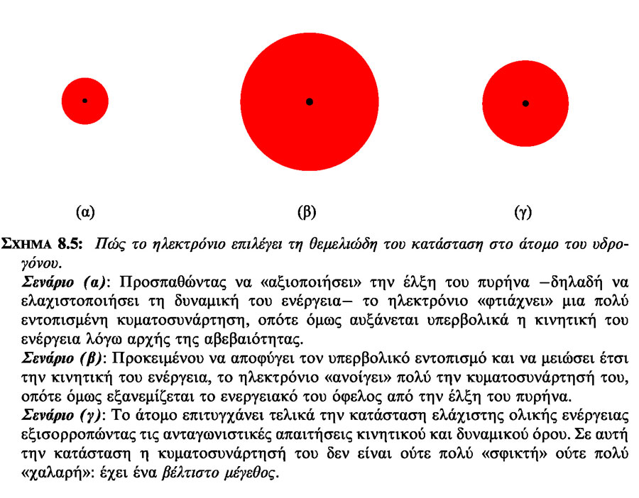
Μέγεθος από αρχές κβαντομηχανικής (1)
Τραχανάς, “Κβαντομηχανική Ι”, κεφ. 13, σελ. 339

Slide 14

Μέγεθος από αρχές κβαντομηχανικής (2)
Ερμηνεία με Αναγωγή στην Αρχή Απροσδιοριστίας
Διαστατική ανάλυση
Δx~α
<p>=0
Δp≠0
±α
Έστω “α” συμβολίζει
την ακτίνα του ατόμου
Βασική Κατάσταση = Κατάσταση Ελαχίστης Ενέργειας
ακτίνα Bohr
Η Ενέργεια για α<α_{ο} είναι αύξουσα συνάρτηση του μεγέθους του ατόμου

Slide 15
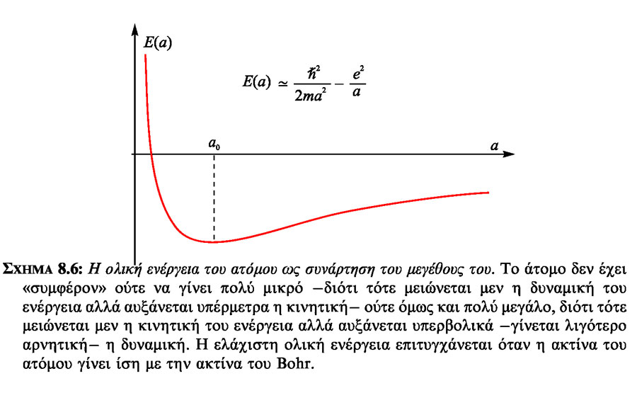
Μέγεθος από αρχές κβαντομηχανικής (3)
Τραχανάς, “Κβαντομηχανική Ι”, κεφ. 13, σελ. 339

Slide 16
Άρα: χαρακτηριστικό μέγεθος ατόμων
Τα άτομα έχουν ακτίνα ~ 10⁻¹ ⁰ m = 0.1 nm = 1 Α^{ο}

Slide 17
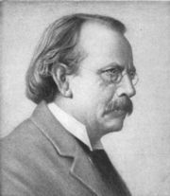
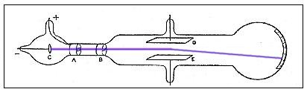
Τα ά-τομα... τεμαχίζονται
Τα άτομα έχουν δομή = δεν είναι θεμελιώδη
J.J Thomson (πειράματα 1894-1897)
το ηλεκτρόνιο είναι συστατικό του ατόμου
Αλλά, τα άτομα είναι ηλεκτρικά ουδέτερα.
Ερώτηση: Πώς είναι κατανεμημένα τα ηλεκτρόνια μέσα στο άτομο;
Είναι το άτομο σαν το σταφιδόψωμο;
“Σταφίδες” → τα ηλεκτρόνια
“Ζύμη” → το θετικό φορτίο
Καθοδικός σωλήνας (cathode ray tybe)

Slide 18
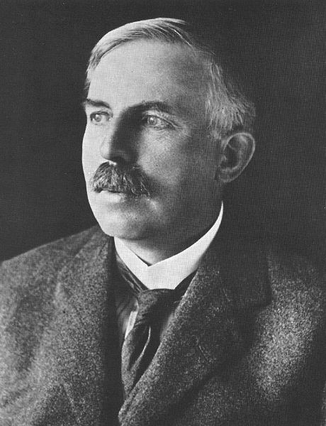
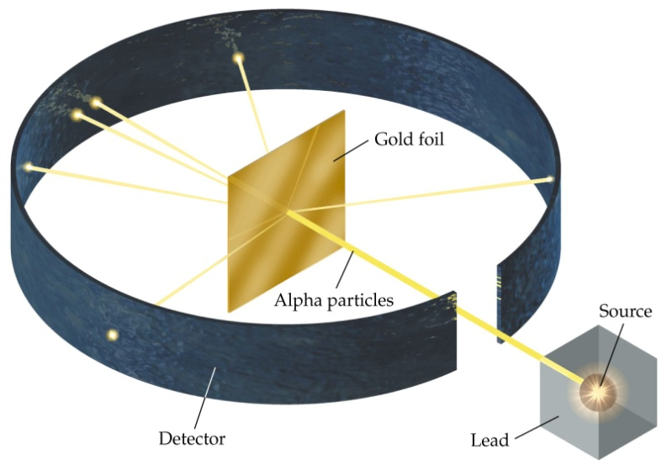
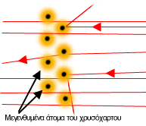
Απάντηση με πειράματα σκέδασης
Ο Ernest Rutherford, Hans Geiger και Ernest Marsden, κάνουν πειράματα σκέδασης σωματιδίων άλφα πάνω σε χρυσόχαρτο (1906)
Ernest Rutherford
(1871-1937)
Χρυσόχαρτο
Το άτομο έχει το
θετικό του φορτίο
συγκεντρωμένο
σ' έναν πυρήνα
έτσι εξηγείται
η σκέδαση
σε μεγάλες γωνίες
Ραδιενεργός
Πηγή (Po)
Μεγενθυμένα
άτομα χρυσού
Σωματίδια άλφα
Ανιχνευτής
Μόλυβδος

Slide 19
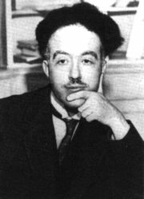
Σωματίδια με το κατάληλο μήκος κύματος
Κβαντική Φυσική – τα σωματίδια συμπεριφέρονται και ως κύμματα
Όσο μεγαλύτερη είναι η ορμή p (= μάζα x ταχύτητα) ενός σωματιδίου
τόσο μικρότερο μήκος κύματος (λ) έχει:
h
p
λ =
Louis de Broglie (1924)
Σταθερά του Plank = h = 6.626 x 10⁻³ ⁴ J s
Αφού στο πείραμα Rutherford-Geiger-Mersden τα βλήματα (σωμτατίδια α) σκεδάστηκαν από τους πυρήνες χρυσού, σημαίνει ότι τα σωμάτια α είχαν το σωστό μήκος κύματος για να “διακρίνουν” τους πυρήνες αυτούς. Δηλαδή μήκος κύμματος παραπλήσιο με τις διαστάσεις των πυρήνων χρυσού.

Slide 20
Άσκηση
Αφού στο πείραμα Rutherford-Geiger-Mersden τα βλήματα (σωμτατίδια α) σκεδάστηκαν από τους πυρήνες χρυσού, σημαίνει ότι τα σωμάτια α είχαν το σωστό μήκος κύματος για να “διακρίνουν” τους πυρήνες αυτούς,
Δηλαδή μήκος κύματος παραπλήσιο με τις διαστάσεις των πυρήνων χρυσού.
Άσκηση:
Πόσο μήκος κύματος είχαν τα σωμάτια α στο πείραμα αυτό? ( Ή με άλλα λόγια: “πόση ήταν η διακριτική ικανότητα” των σωμάτιων α?).
Δίνεται ότι η κινητική τους ενέργεια ήταν 5.41 ΜεV.

Slide 21
Άσκηση: διακριτική ικανότητα = μήκος κύμματος των εκπεμπόμενων α
K = 5.41 MeV (κινητική ενέργεια)
m = 3727.38 MeV/c²
Ε = K + m = 5.41 + 3727.38 = 3732.79 MeV
Ξεχνάω τα c και βάζω παντού MeV. Στο τέλος όμως βάζω τις σωστές μονάδες
$p=\sqrt{E^{2}−m^{2}}=\sqrt{{3732.79}^{2}−{3727.38}^{2}}∼200{MeV}/c$
$λ=\frac{h}{p}=\frac{2πℏc}{pc}=\frac{2π×197MeVfm}{200MeV}∼6.2fm$

Slide 22
Άσκηση: Γιατί δούλεψε το πείραμα Rutherford
Τα σωμτατίδια α που εκπέμπονταν από το Πολώνιο (Po) είχαν μήκος κύμματος συμβατό με τις διαστάσεις των βομβαρδιζόμενων πυρήνων χρυσού (Au)
$λ=\frac{h}{p}=\frac{2πℏc}{pc}=\frac{2π×197MeVfm}{200MeV}∼6.2fm$
Στο επόμενο μάθημα θα δούμε ότι
η ακτίνα των πυρήνων Πολωνίου είναι:
$R=6.5fm$

Slide 23
'Αρα: χαρακτηριστικό μέγεθος Πυρήνων
Οι πυρήνες έχουν ακτίνα ~ 1-10 fm
= 1-10 * 10⁻¹ ⁵ m = 10⁻⁵ – 10⁻⁴ Α^{ο}
Οι πυρήνες είναι 10 με 100 χιλιάδες φορές μικρότεροι των ατόμων

Slide 24
Ηλεκτρόνιο, πρωτόνιο, νετρόνιο
Τη δεκαετία του χίλια εννιακόσια είκοσι (1920's), τα “στοιχειώδη σωμάτια” που ήταν γνωστά μέχρι τότε ήταν το πρωτόνιο και το ηλεκτρόνιο. Πιστευόταν ότι ο πυρήνας αποτελείται από συνδυασμό πρωτονίων και ηλεκτρονίων (κάποια από τα ηλεκτρόνια του ατόμου ήταν μέσα στον πυρήνα και τα υπόλοιπα ήταν τα “ατομικά ηλεκτρόνια”). Αλλά το μοντέλο αυτό είχε διάφορα σοβαρά προβλήματα (θα δούμε στη “διάσπαση βήτα”)
Η ανακάλυψη του νετρονίου από τον James Chadwick το 1932, και η ταυτοποίησή του σαν ένα νέο “στοιχειώδες σωμάτιο”, συμπλήρωσε τη φύση των ατόμων και των πυρήνων.
Έτσι, με τα τρία αυτά γνωστά στοιχειώδη σωματίδια εξηγούταν η δομή όλων των πυρήνων και των ατόμων.

Slide 25
Συμβολισμοί πυρήνων και Ορολογία
“νουκλίδιο” Χ : ^{Α} _{Ζ} Χ (π.χ. ¹₁H, ²₁H, ³₁H )
Ισότοπο : νουκλίδιο με ίδιο αριθμό πρωτονίων (Ζ)
Ισότονο : νουκλίδιο με ίδιο αριθμό νετρονίων (Ν)
Ισοβαρές : νουκλίδιο με ίδιο μαζικό αριθμό Α
Ζ = αριθμός πρωτονίων
→ δίνει το όνομά του στο κάθε στοιχείο.
πχ., κάθε στοιχείο με δύο πρωτόνια (Ζ=2) ονομάζεται ήλιο (He).
** Ειδικά ονόματα για το υδρογόνο (Ζ=1): υδρογόνο, δευτέριο, τρίτιο:
Η (A=1) , D (A=2), T (A=3)
Α = άθροισμα πρωτονίων και νετρονίων (νουκλεόνια)

Slide 26
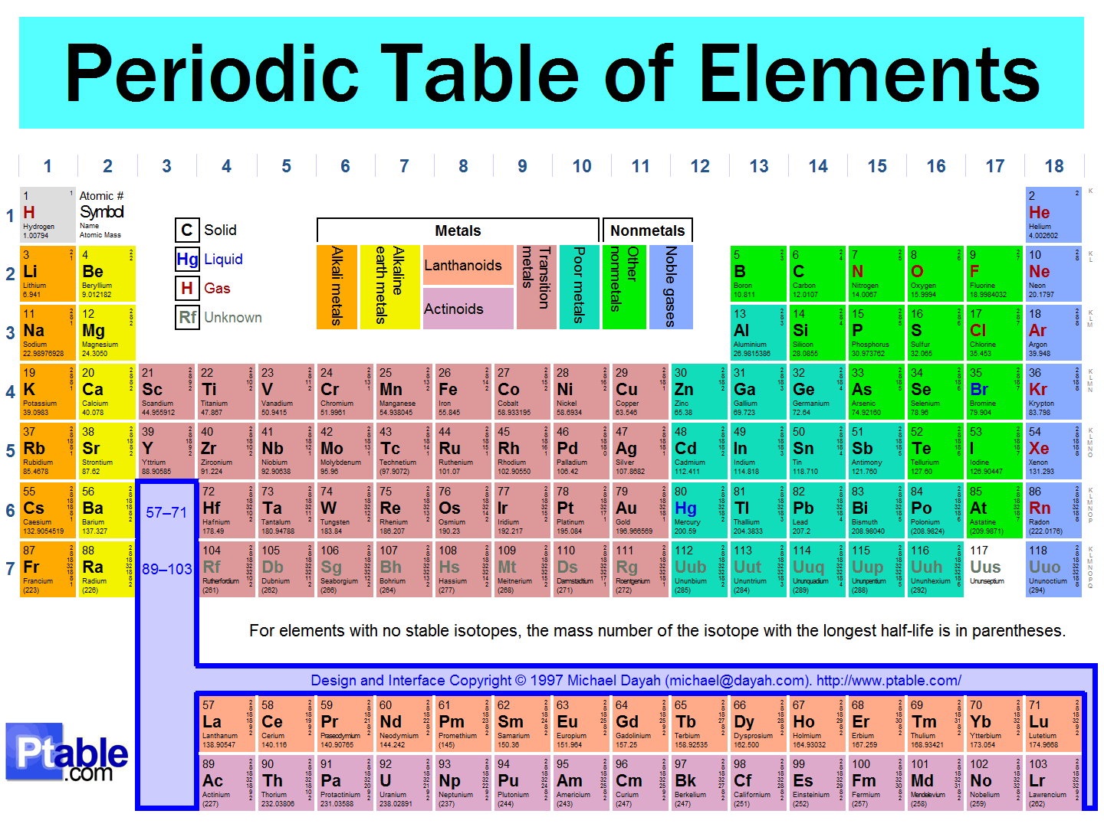
Περιοδικός Πίνακας Στοιχείων

Slide 27
Περιοδικός πίνακας και ισότοπα
Η μάζα ενός πυρήνα είναι σχεδόν πολλαπλάσιο του μαζικού αριθμού, Α και μετριέται σε
αmu = 1/12 της μάζας του ουδέτερου ατόμου
του άνθρακα-12 (¹²C)
= 931.494 ΜeV/c²
[ Θυμηθείτε: Ε = m c² → m = E/c² ]
H μάζα ενός ουδέτερου ατόμου είναι περίπου ~ Α amu,
Εξ ορισμού φυσικά, η μάζα του ¹²C είναι = 12 amu
Προσέξτε όμως ότι στον περιοδικό πίνακα, έχουμε ότι η μάζα του άνθρακα στη φύση είναι 12.0107 amu.
→ Γιατί όχι ακριβώς = 12 amu ;;;!!!

Slide 28
Περιοδικός πίνακας και ισότοπα
Η μάζα ενός πυρήνα είναι σχεδόν πολλαπλάσιο του μαζικού αριθμού, Α και μετριέται σε
αmu = 1/12 της μάζας του ουδέτερου ατόμου
του άνθρακα-12 (¹²C)
= 931.494 ΜeV/c²
[ Θυμηθείτε: Ε = m c² → m = E/c² ]
H μάζα ενός ουδέτερου ατόμου είναι περίπου ~ Α amu,
Εξ ορισμού φυσικά, η μάζα του ¹²C είναι = 12 amu
Προσέξτε όμως ότι στον περιοδικό πίνακα, έχουμε ότι η μάζα του άνθρακα στη φύση είναι 12.0107 amu.
→ Γιατί όχι ακριβώς = 12 amu ;;;!!!
(μήπως κι άλλος άνθρακας, εκτός από τον ¹²C ;; ισότοπα! )

